Slide 1
Imitation Game Chess Go Project
Kevin Nyoto – 26415039
Verrell - 26415079

Slide 2
How To Play
Setiap player akan berusaha menguasai area sebanyak-banyaknya.
Tile biji go player yang dikelilingi oleh biji go milik player lain akan dikosongkan kembali tile nya dan areanya akan menjadi area biji go yang mengelilinginya.
Player tidak diperkenankan untuk meletakkan biji go pada tile yang benar-benar sudah dikuasai oleh musuh (sudah dikelilingi semua).
Permainan akan berhenti jika salah satu player tidak bisa bergerak.
Pemenang dari game ditentukan dari seberapa luas area yang dikuasai dan jumlah ‘PASS’.
Batas maksimal ‘PASS’ adalah 3x jika ada player yang sudah ‘PASS’ 3x maka dialah yang kalah.
Player yang menguasai area yang lebih luas yang menjadi pemenang.

Slide 3
Metode yang digunakan
Monte Carlo

Slide 4
Metode Monte Carlo
Adalah algoritma komputasi untuk mensimulasikan berbagai perilaku sistem fisika dan matematika.
Telah digunakan sejak abad ke-18 oleh Comte de Buffon yang mengembangkan eksperimen untuk memperoleh rasio antara diameter dan keliling lingkaran.
Di awal abad ke-20 juga digunakan untuk memecahkan persamaan Boltzmann.

Slide 5
Metode Monte Carlo
Algoritma ini memerlukan perulangan dan perhitungan yang kompleks, sehingga metode Monte Carlo pada umumnya dilakukan menggunakan komputer, dan menggunakan berbagai teknik simulasi komputer

Slide 6
Metode Monte Carlo
Cara kerja simulasi Monte Carlo adalah pengambilan sampel dengan bilangan-bilangan acak dilakukan dengan bantuan komputer.
Prinsip kerjanya adalah membangkitkan bilangan-bilangan acak atau sampel dari suatu variabel acak yang telah diketahui distribusinya.

Slide 7
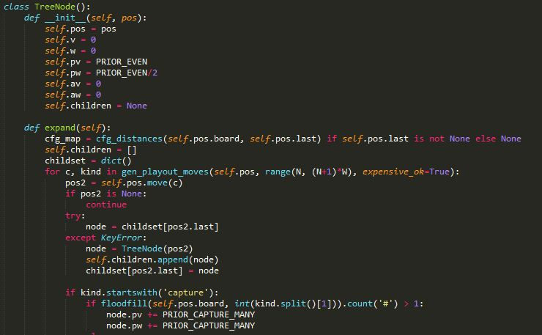
Class Tree dibuat untuk membuat tree mengenai segala kemungkinan move yang ada.

Slide 8
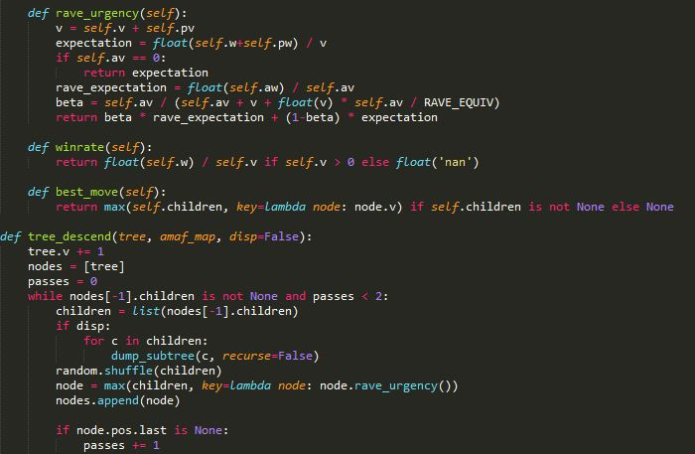
Penghitungan winrate dan bestmove diperlukan lalu ditampung datanya untuk dibandingkan dalam menentukan langkah terbaik.

Slide 9
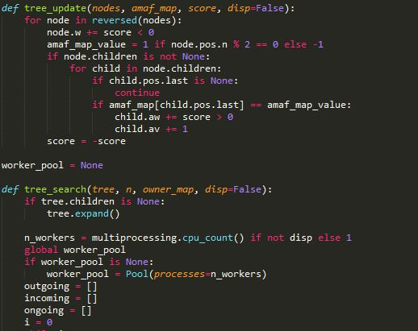
Tree search digunakan untuk mencari langkah-langkah yang dimungkinkan. Adanya expand pada tree menunjukkan bahwa pencarian langkah tidak hanya 1 langkah ke depan tapi beberapa.

Slide 10
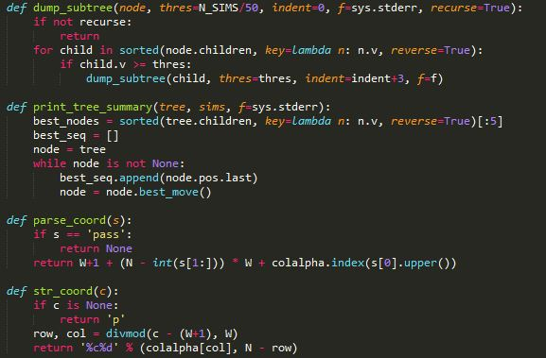
Dump subtree dilakukan untuk menghapus node-node yang sudah tidak digunakan lagi. Node yang digunakan akan disimpan dalam array menggunakan print tree summary.

Slide 11
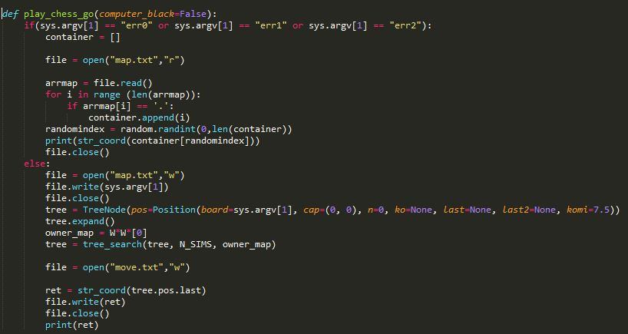
Fungsi main dimana game berjalan.

Slide 12
Daftar Pustaka
http://repository.ipb.ac.id/jspui/bitstream/123456789/50540/6/2011msy_BAB%20IV.%20Simulasi%20Monte%20Carlo.pdf
https://github.com/pasky/michi

